Slide 1
Beat faces 打脸
Play with your friends and beat his “faces”
杨通瑞
518432910020

Slide 2
创意来源
设计介绍
线路连接
游戏效果
制作过程

Slide 3
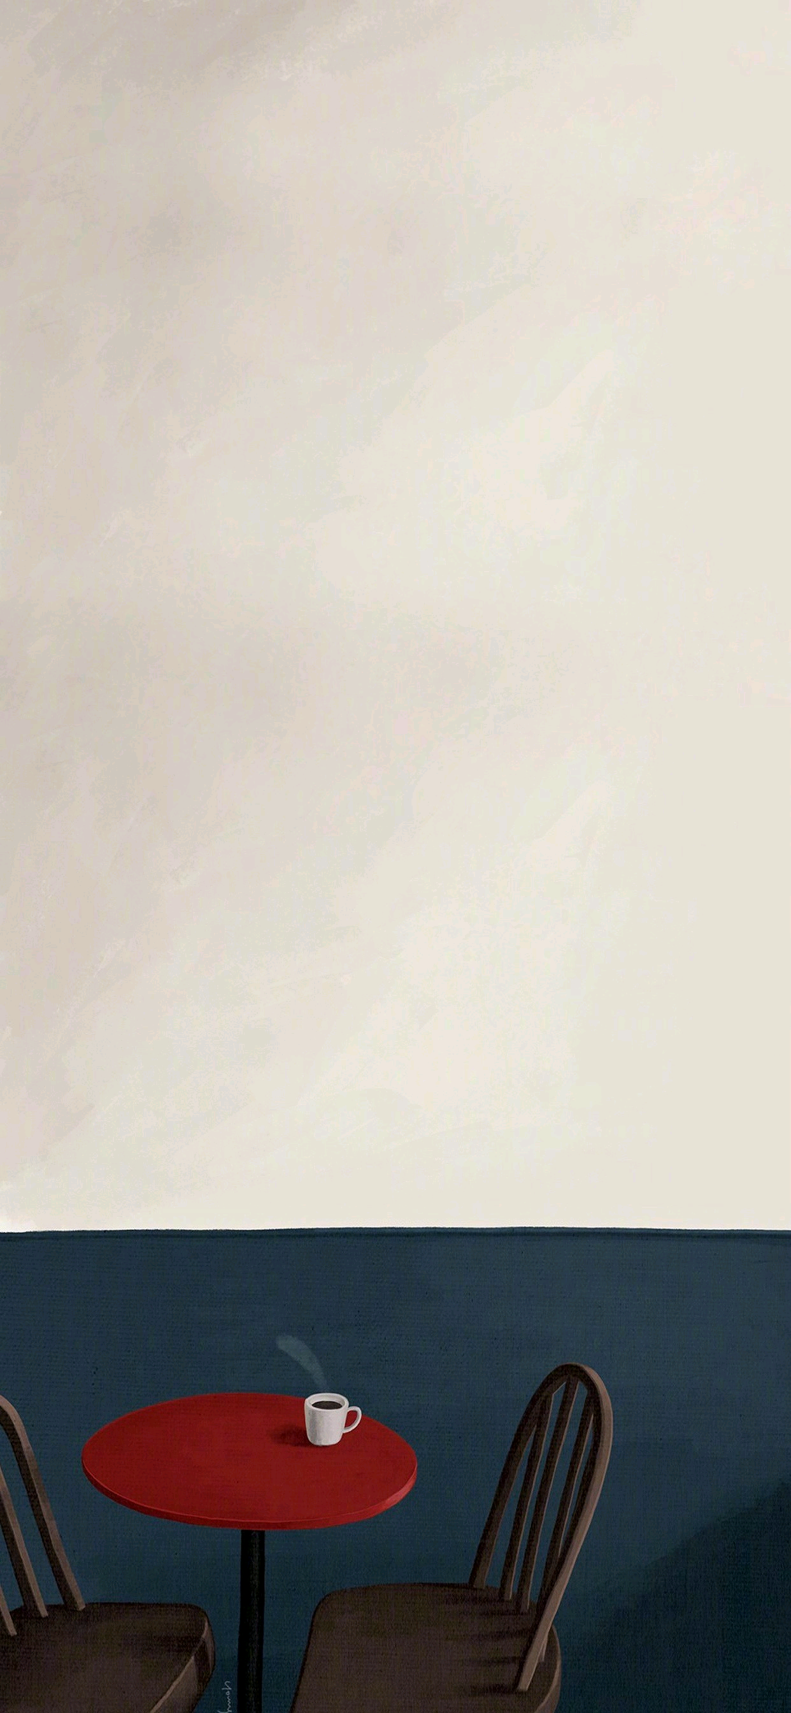
创意来源
我们一起玩吧
好呀！
这款小游戏简单休闲益智的小游戏，机制简单。
创意的来源是来自于日常生活，我们无聊时可以通过这款解闷。我们有压力时，可以靠它解压！如果你身边有小伙伴，可以一起玩，提高兴趣，相互较量！如果你身边没有小伙伴或者TA不和你玩，你也可以自己玩！
我们一起玩吧
我很忙诶
那我自己玩吧！

Slide 4
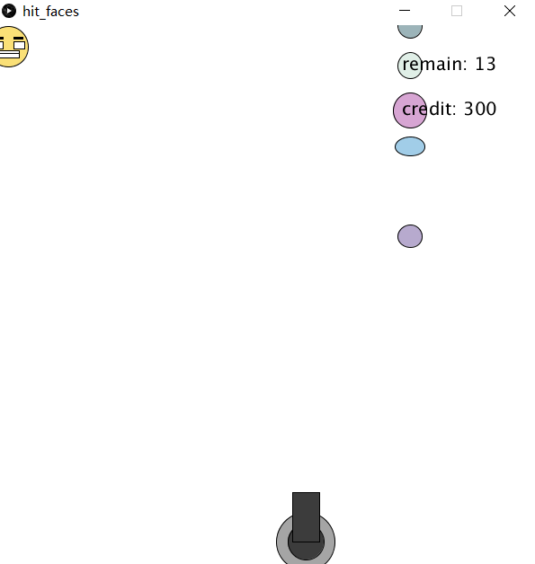
设计介绍
游戏由不断从屏幕左端飞出的小黄脸（beat it violently)、e可随鼠标移动的小炮台和发射出的五彩斑斓的动感光波球组成。双人的情况下，一人可通过红蓝两个按钮控制TA的小黄脸的行进速度，另一人可通过发射动感光波球来 beat faces。无人控制的小黄脸自己会飞得越来越快。
右上方是剩余光波球速和你的得分。想不想和你的小伙伴试试？

Slide 5

制作过程
设计编辑processing与arduino的代码
设计游戏细节与互动方式
设计游戏形象
确定具体数值
设计processing与arduino之间的信息反馈方式
设计线路
完成线路组装

Slide 6
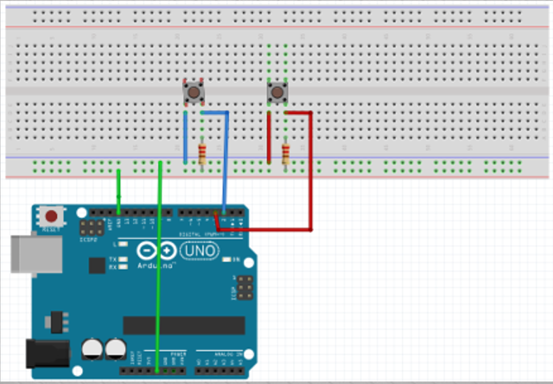
线路连接

Slide 7
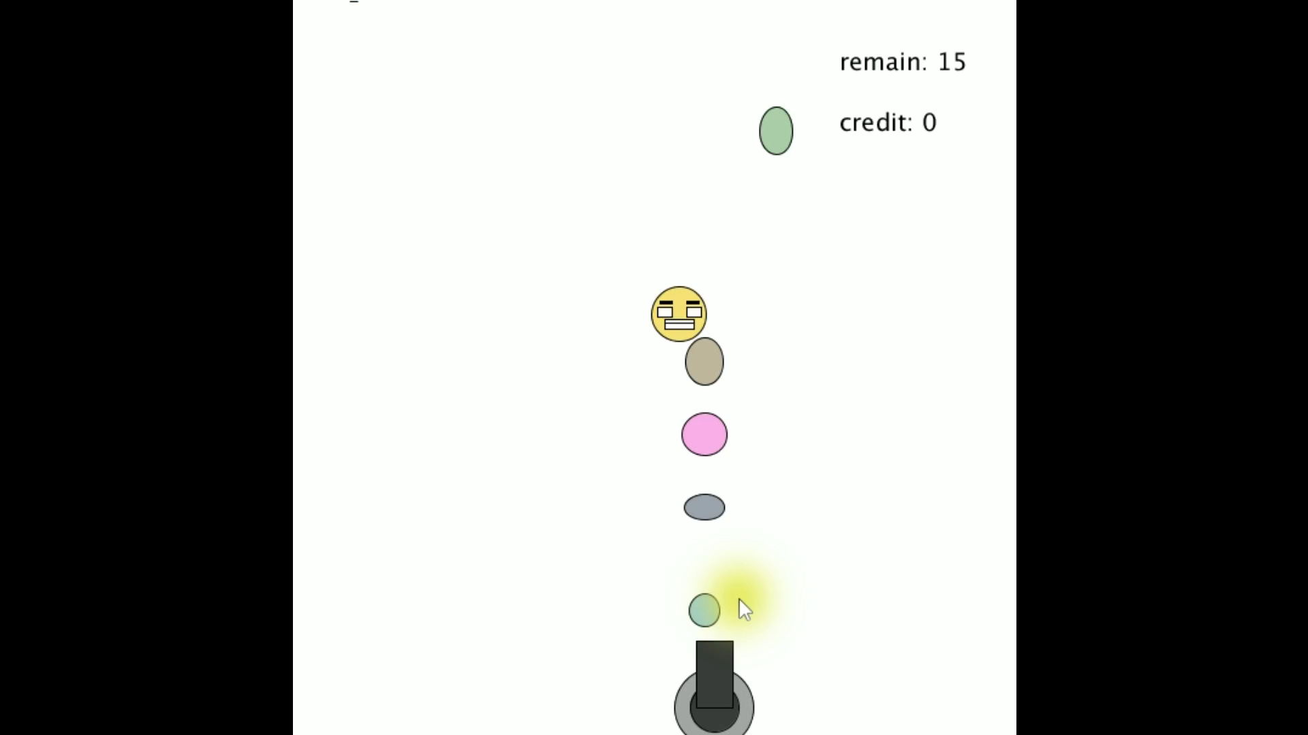
游戏效果
游戏效果如视频所示

Slide 8
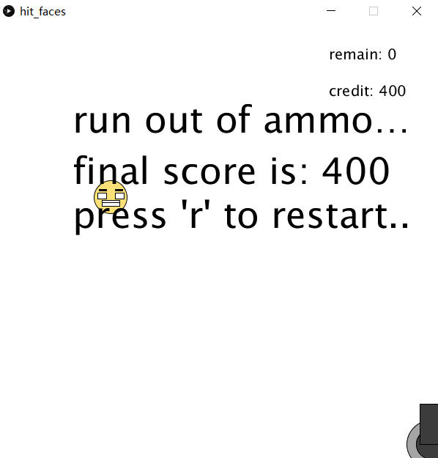
脸在飞，炮在追

Slide 9
thank you

